Slide 1
Vztah mezi velikostí plochy a druhovou bohatostí
Species-area curve

Slide 2
Obecně
Vztah mezi velikostí zkoumané plochy a počtem druhů na ní se nacházejících
Větší plochy = větší počet druhů

Slide 3
Předpokládané výsledky
S = cA^{z}
S – počet druhů
A – plocha
z – sklon křivky (v log-log grafu)
c – konstanta závisející na typu plochy

Slide 4
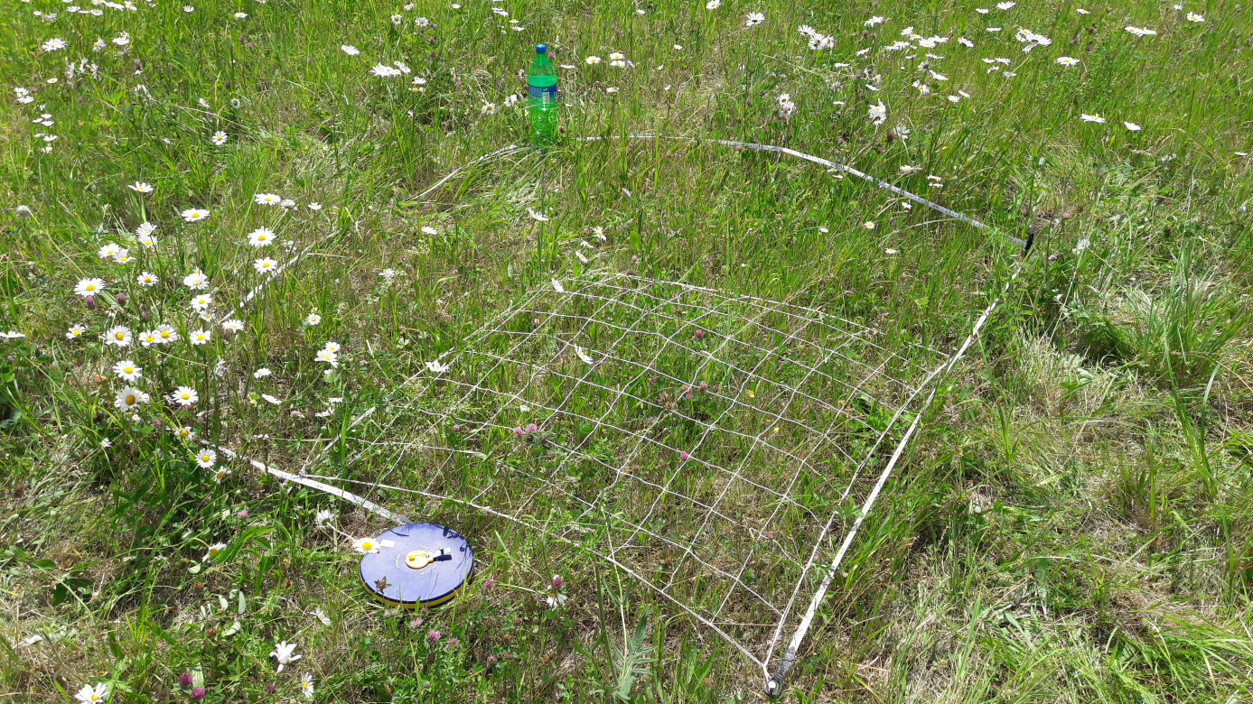
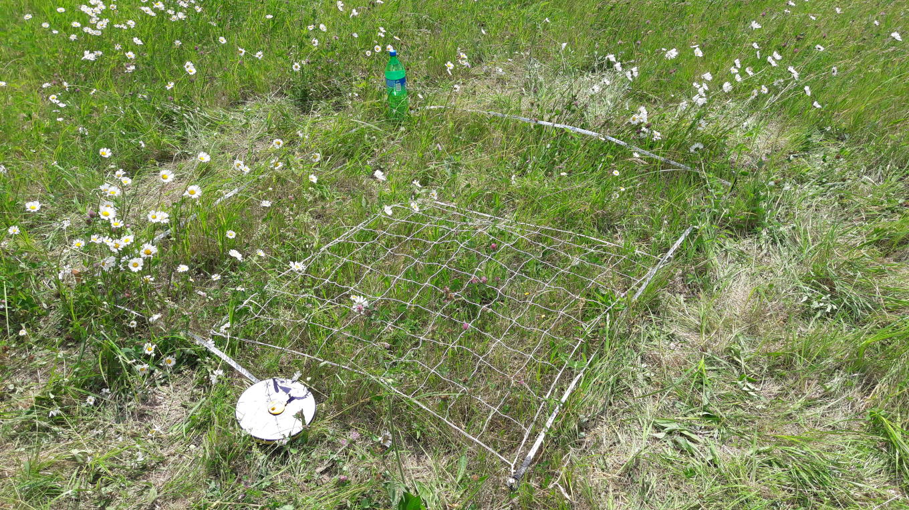
Měření

Slide 5
Výsledky

Slide 6
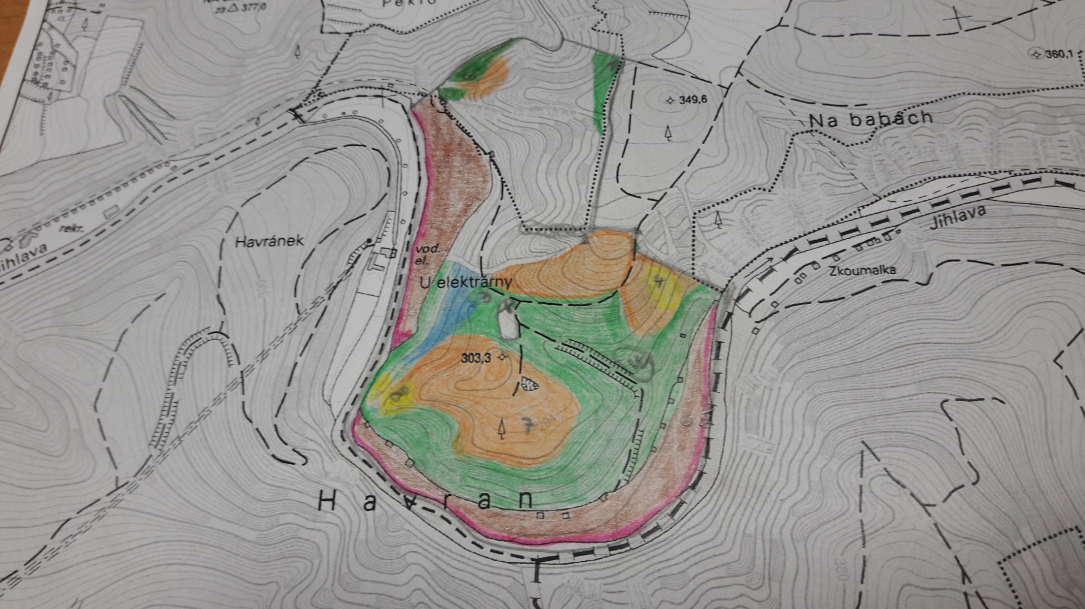
Mapování biotopů

Slide 7
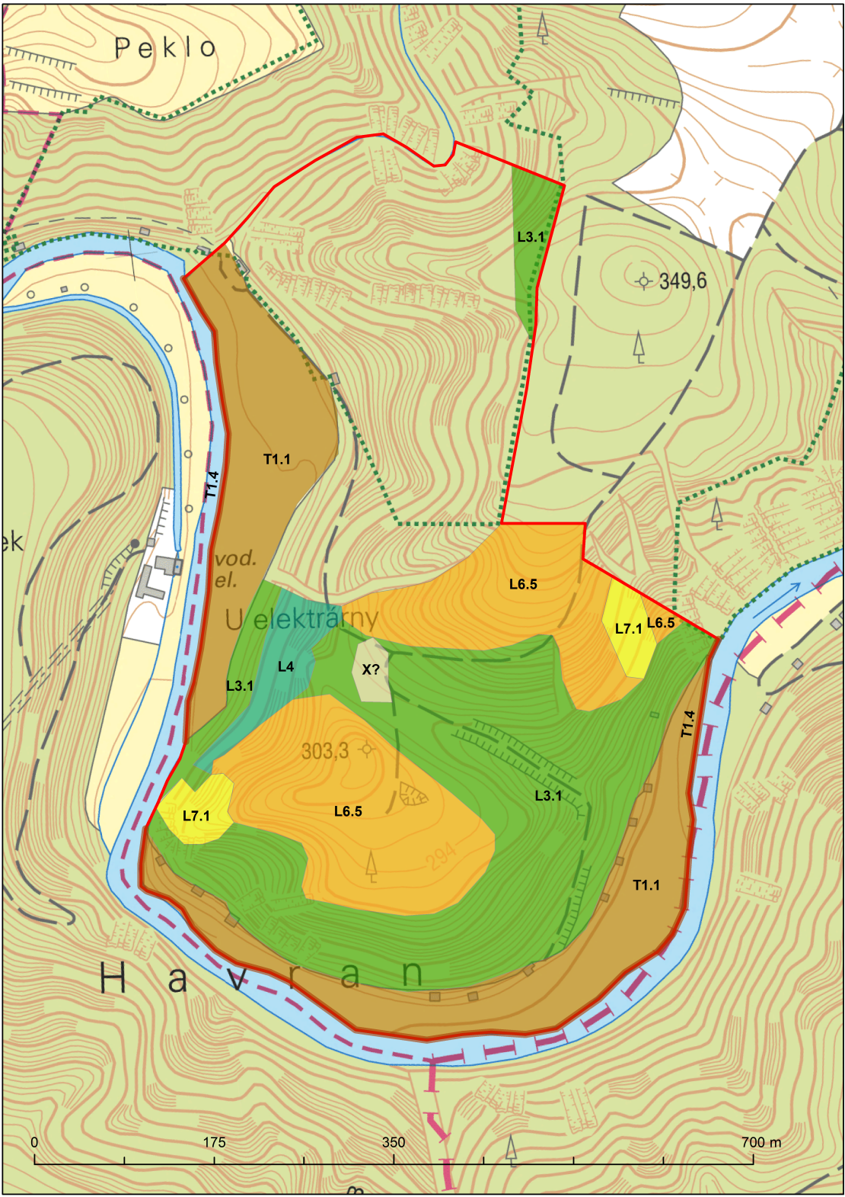
Mapování biotopů

Slide 8
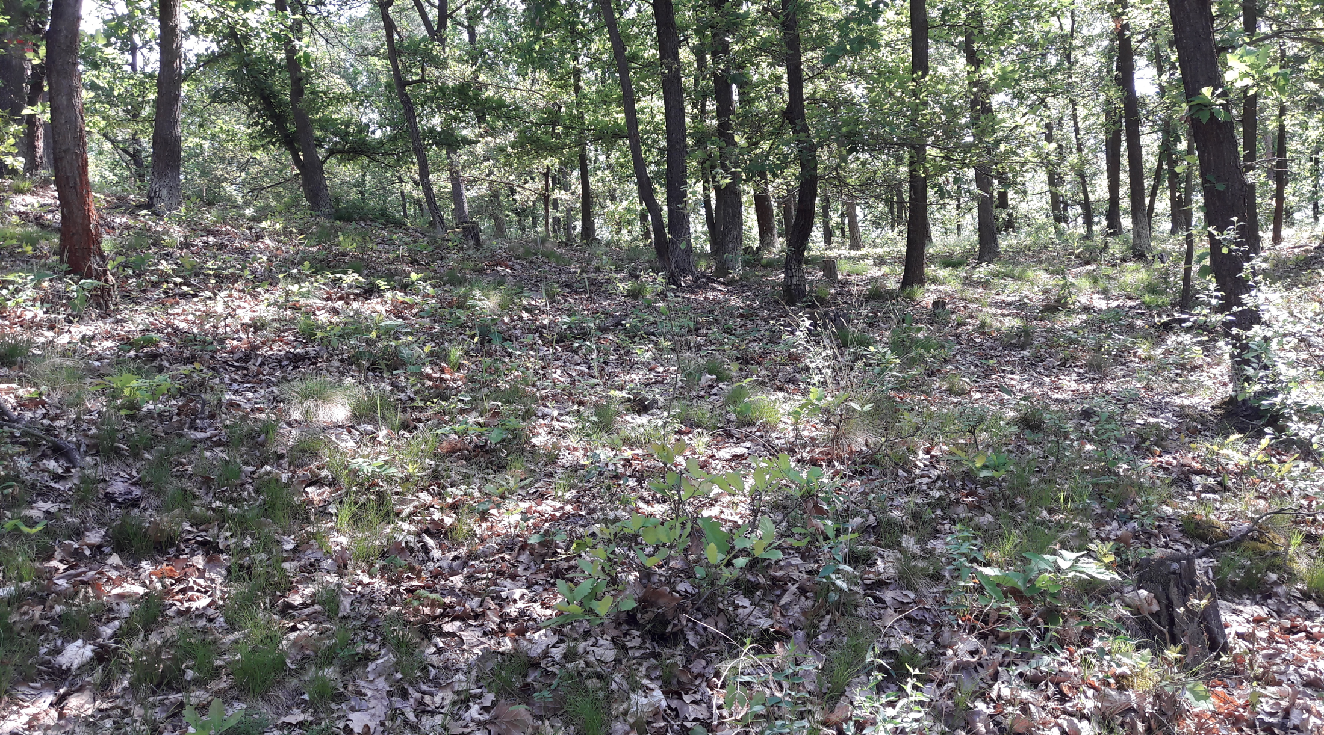
L 6.5

Slide 9
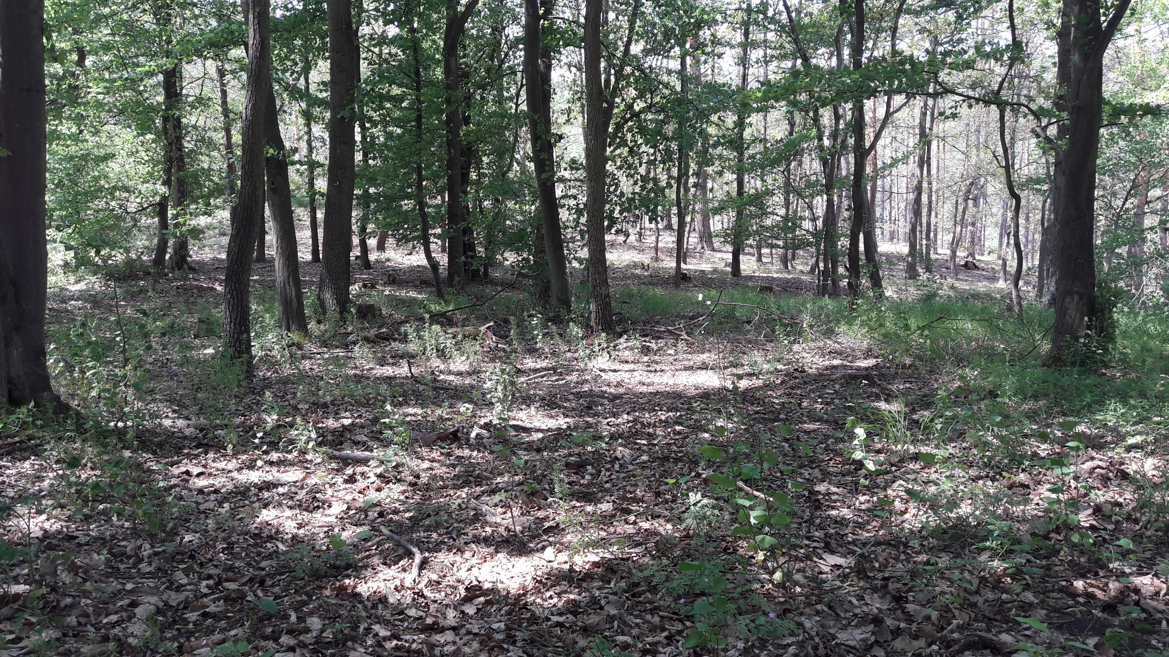
L 3.1

Slide 10
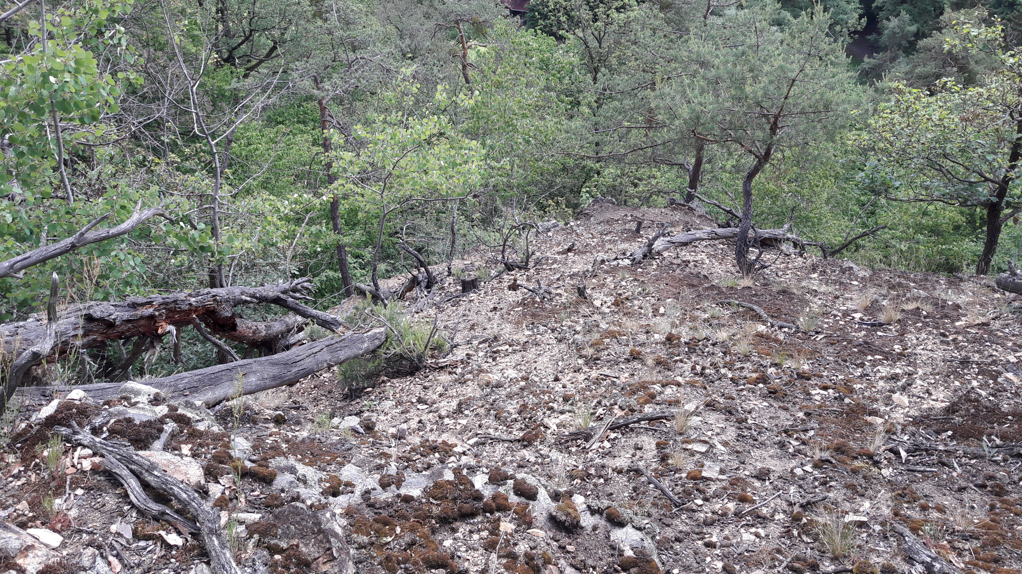
L 7.1

Slide 11
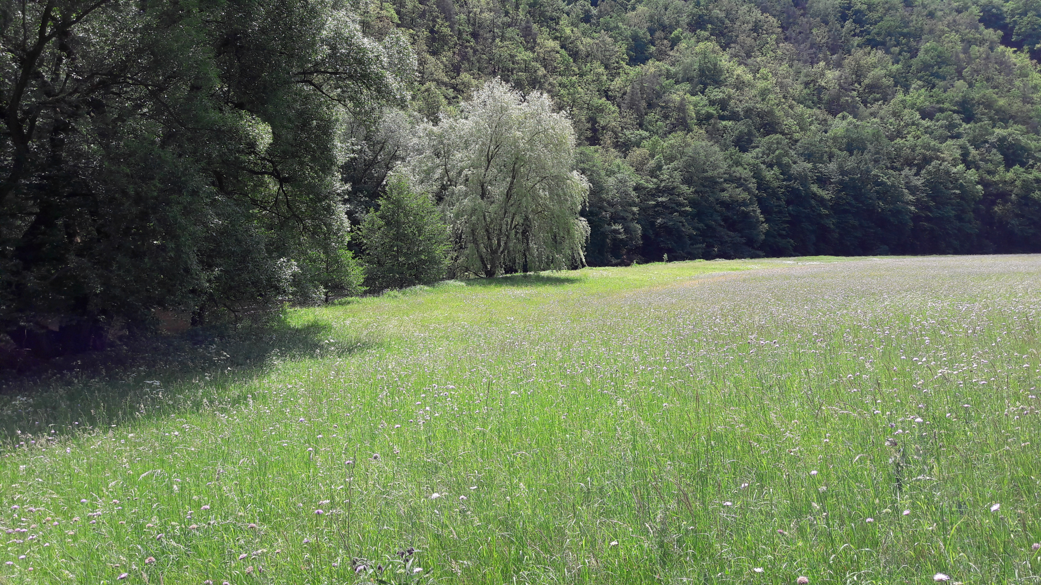
T 1.4 a T 1.1

Slide 12
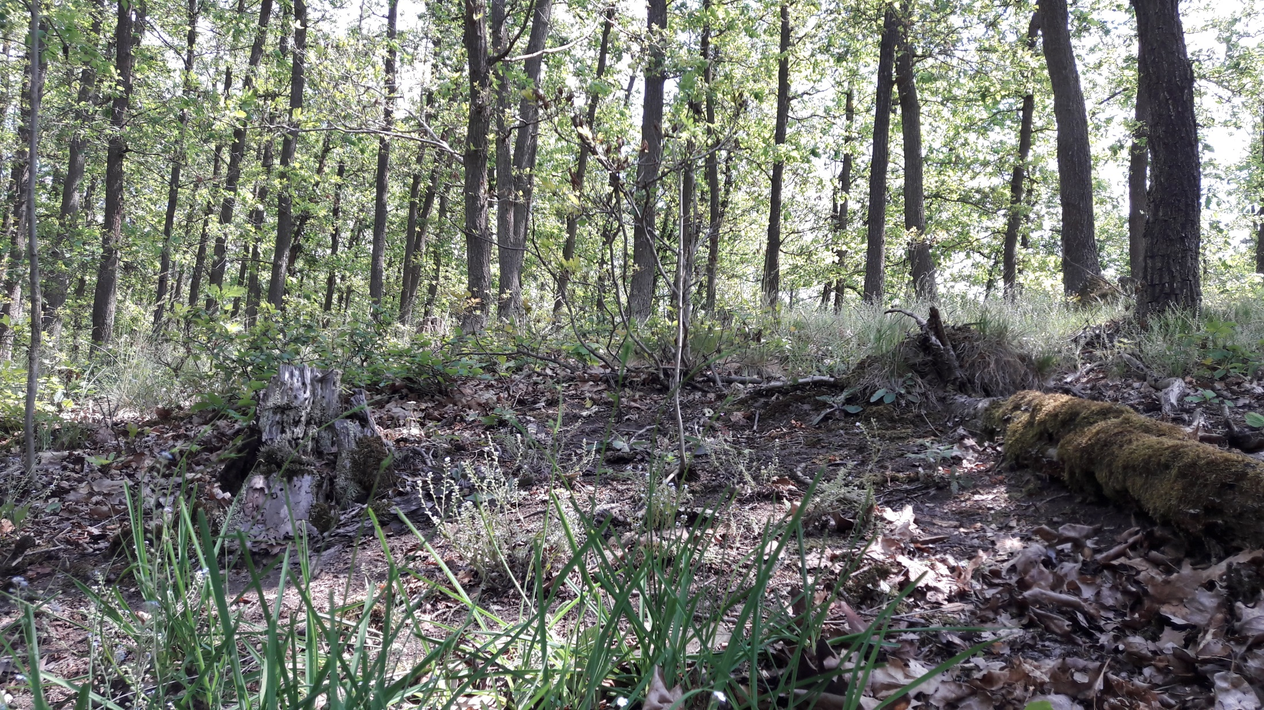
L 6.5

Slide 13
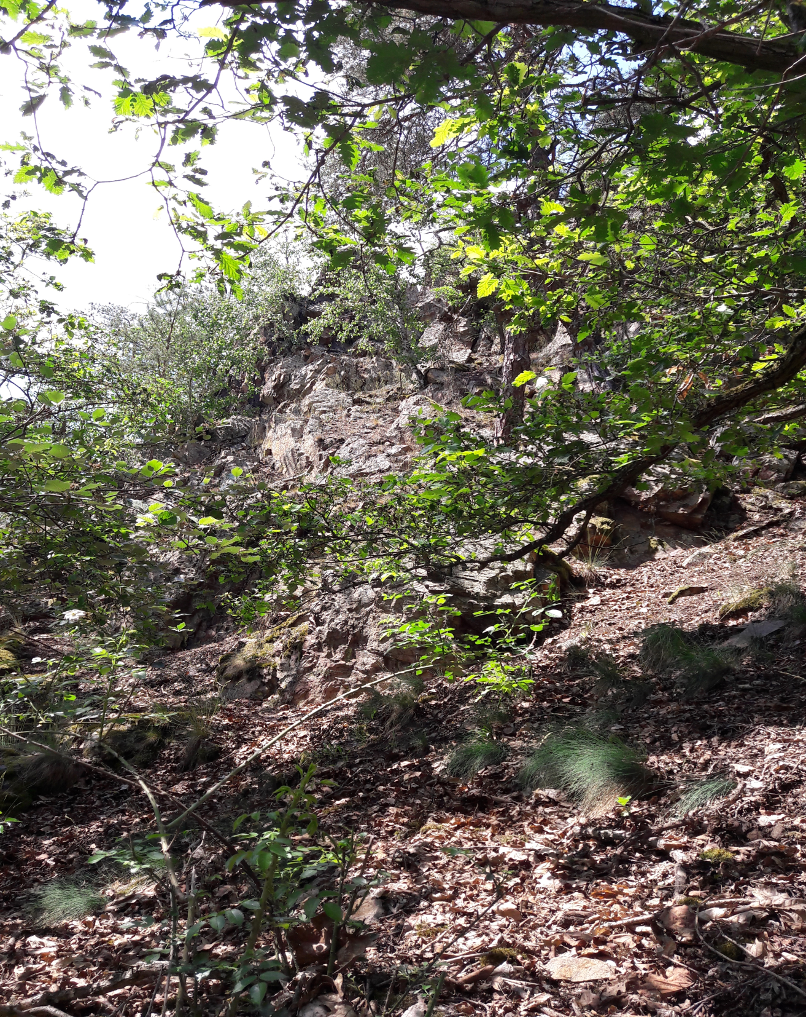
L 7.1

Slide 14
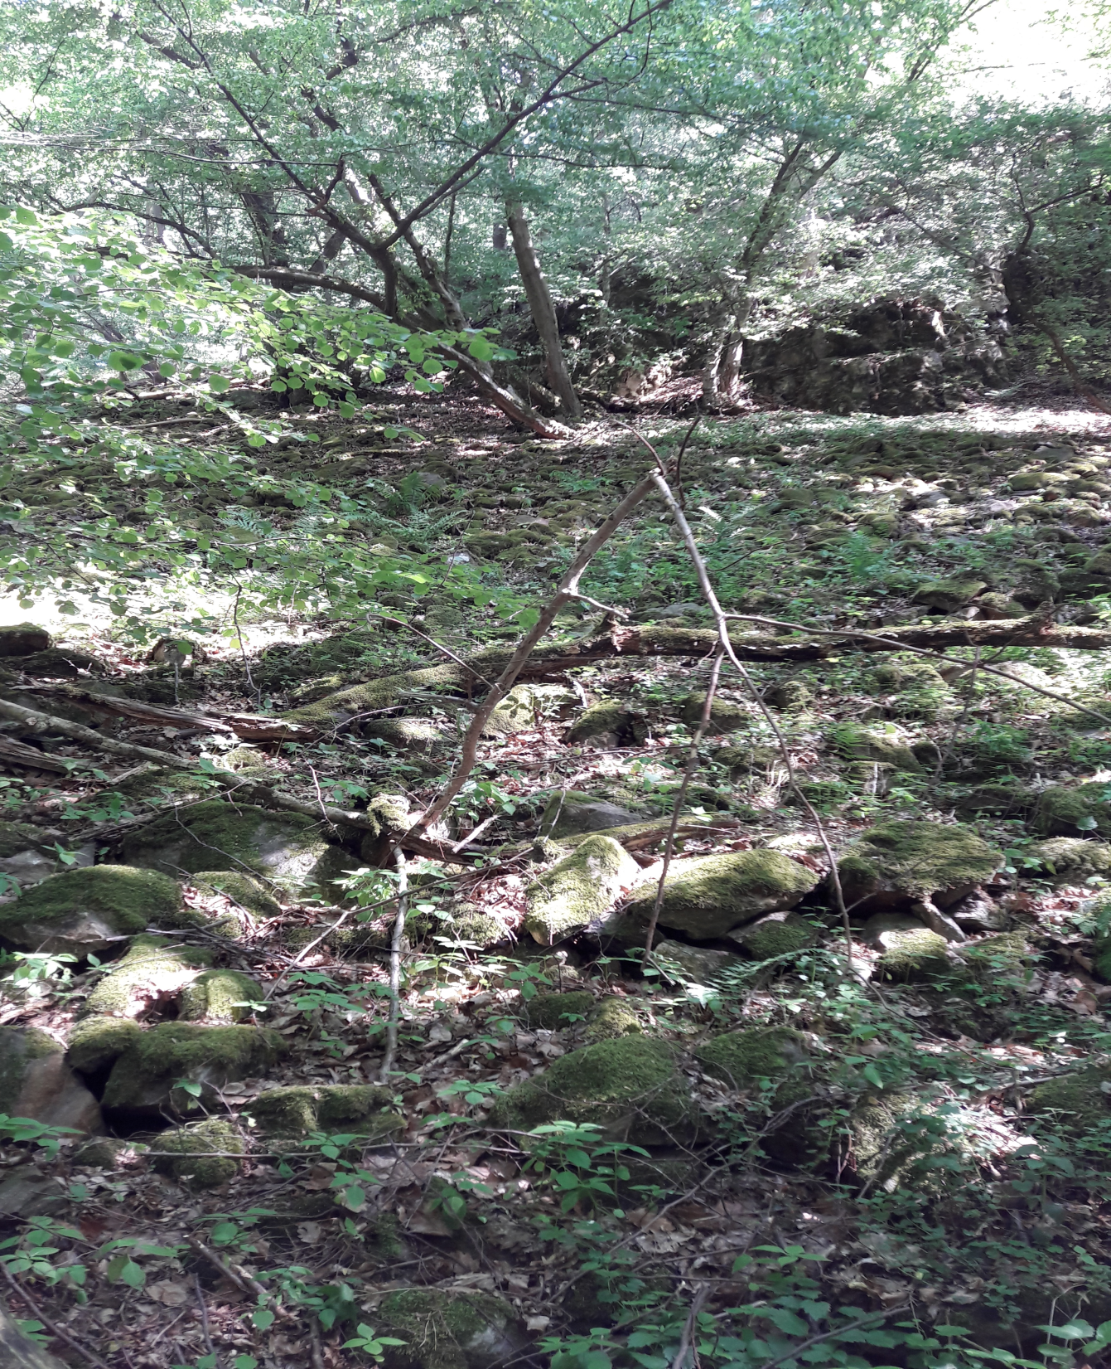
L 4

